Slide 1
ATATÜRK İLKELERİ
VE
İNKILÂP TARİHİ II
Türk İnkılâbının Stratejisi
Hazırlayan: Ayhan CANKUT
Dr. Öğr. Üyesi

Slide 2

İNKILÂP = DEVRİM :
Arapça ‘‘kalb’’ kökünden gelir ve bir halden başka hale dönüşme, biçim değiştirme, devrim anlamına gelir.
İnkılâp, toplumlarda çeşitli alanlarda, toplumun gereksinmelerine göre birtakım düzenlemeler ve yeni bir düzen getirmektir.
ÜÇ AŞAMADA GERÇEKLEŞİR;
Hazırlık (düşünce-fikir aşaması)
Eylem (ihtilal-şiddet-hareket)
Yeniden kurma (yeni düzen)

Slide 3
Atatürk’e Göre İnkılâp
Türk milletini son yüzyıllarda geri bırakmış kurumları yıkarak, yerlerine, milletin çağdaş kurallara göre ilerlemesini sağlayacak yeni kurumlar koymuş olmaktır.
Atatürk inkılâplarının amacı, Türk Ulusu’nun çağdaş uygarlık düzeyine erişerek refah içinde mutlu olması ve yaşam sevincine kavuşmasıdır.

Slide 4
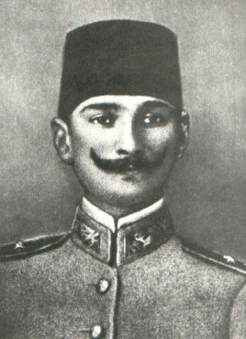

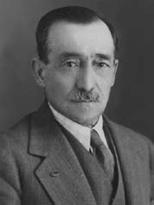
İnkılâbın Atatürk'ün Zihninde Şekillenmesi ve
Karar Vermesi
Devletin çöküntüye doğru gidişini yakından gören Mustafa Kemal, gizliden gizliye Yeni Osmanlıların yazdıklarını okuyarak, Fransızca bilgisinden yararlanıp, Fransız İhtilâli’nin ilkelerini öğrenerek, bilincini geliştirdi. Kafasında yeni yeni düşünceler oluştu. Bu düşünceleri eyleme koymak için örgütlenmenin zorunluluğuna inandı.
Mustafa Bey
(Cantekin)
Müfit Özdeş
“Vatan ve Hürriyet Cemiyeti”
Ekim 1906 – Suriye

Slide 5
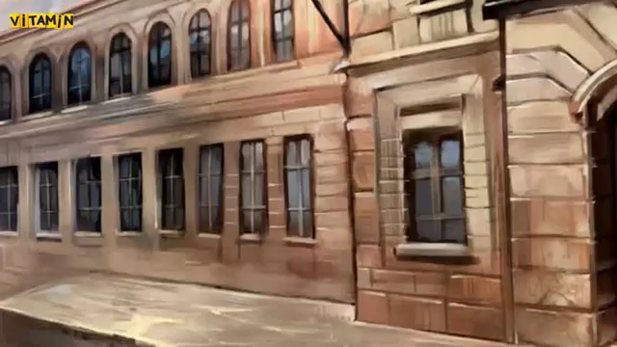
“Vatan ve Hürriyet Cemiyeti”
Ekim 1906 – Suriye

Slide 6
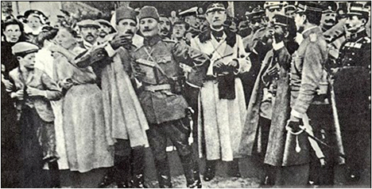
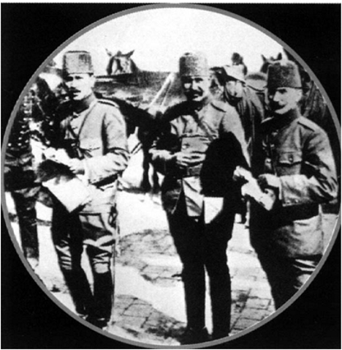
İnkılâbın Atatürk'ün Zihninde Şekillenmesi ve
Karar Vermesi
Meşrutiyet’in ilanının yeterli görmeyen ve inkılâbın tamamlanmasını isteyen Mustafa Kemal, Meşrutiyet’in yeniden ilânından sonra, İttihatçılarla görüş ayrılığına düşmüştür.
Mustafa Kemal’de inkılâpçı düşüncelerin daha da kökleşmesine neden olan olay; 17-21 Eylül 1910 tarihlerinde Fransa, Picardie’de yapılan tatbikatlarda bir Fransız subayının, “Görüşleriniz hep doğru çıkıyor, ama başınızda şu olduğu için hafife alınıyorsunuz", diyerek Osmanlı başlığını göstermesi olmuştur.

Slide 7
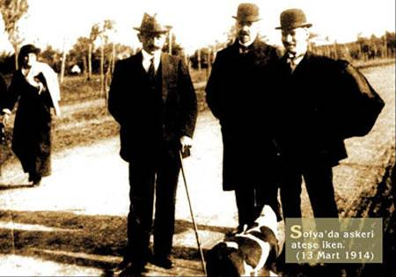
İnkılâbın Atatürk'ün Zihninde Şekillenmesi ve
Karar Vermesi
27 Ekim 1913'te Sofya'ya Askeri Ateşe olarak atanan Mustafa Kemal, burada geçirdiği günlerde Bulgaristan’ın kısa sürede nasıl kalkındığı üzerinde durmuş, Osmanlı Devleti'nin de kalkındırılması için nelerin yapılması gerektiğini tasarlamaya başlamıştır.
Atatürk, Kurtuluş Savaşı’na başlamadan önce yapacakları inkılâpları kafasında tasarlamıştı. Mustafa Kemal, tedavi için gittiği Karlsbad’da (30 Haziran – 28 Temmuz) hatıra defterine 6 Temmuz 1918’de "benim elime büyük salahiyet ve kudret geçerse, ben toplumsal yapımızda arzu edilen inkılâbı bir anda bir coup (darbe) ile tatbik edeceğimi zannederim" diye yazmıştı.
Karlovy Vary (Kralın banyosu) (Almanca: Karlsbad), Çek Cumhuriyeti'nin Bohemya bölgesinde bulunan bir şehirdir. Batı Bohemya'da 1370'te İmparator IV. Karl tarafından kuruldu.

Slide 8
Atatürk'ün İnkılâbı Gerçekleştirme Stratejisi
- Atatürk, bir inkılâpçı olarak zamanı oldukça iyi kullanmıştır. Dolayısıyla bir zamanlama ustası olarak tanınmıştır.
- Atatürk, kafasında belirlediği inkılâpları uygulamaya koyarken, bu inkılâpların şartlarını da hazırlamaya özel bir dikkat göstermiştir. Temel hedeflerden sapmalara izin vermemiştir. Samsun’a çıktığı zaman, ulusal egemenliğe dayalı kayıtsız şartsız yeni bir Türk Devleti kurmayı amaçladığı halde, şartlar oluşuncaya kadar bu düşünceyi açıkça ortaya koymamıştır. Çünkü yüzyıllardan beri halkın üzerinde etkin olan Osmanlı Devleti imajını yıkmak zordu.

Slide 9
Atatürk'ün İnkılâbı Gerçekleştirme Stratejisi
Öncelikle bu sorunların çözümlenmesi, arkasından da eski saltanat sisteminin, çağdaş uygarlıkla bağdaşmayan Halifeliğin kaldırılması, toplumu çağdışı bırakan kurum ve kuralların atılması gerekiyordu. Bunun için de Osmanlı Hükümeti'ne, Osmanlı Padişahına ve Müslümanların Halifesine başkaldırmak ve bütün ulusu ve orduyu ayaklandırmak gerekiyordu.
Atatürk, yapmak istediği inkılâpların ortamını hazırlamış, ortamını hazır gördüğünde de son derece hızlı ve kararlı bir şekilde hareket ederek onları gerçekleştirmiştir.

Slide 10
Atatürk'ün İnkılâbı Gerçekleştirme Stratejisi
- Atatürk önderlik vasfını hedeflediği inkılâpları gerçekleştirmek için etkili olarak kullanmıştır.
Tüm toplumsal hareketlerin bir öndere ihtiyacı vardır. İnkılâbın başarısı da önderine bağlıdır.
Önder; davranışları, tutumları ve ikna yetenekleriyle halkı kendi çevresinde toplayıp, inkılâba karşı gelenleri etkisiz duruma getirebilecektir.
Önderin, doğru teşhis, doğru zamanlama yapması, işlevsel ittifaklara gitmesi ve belirlediği hedeften ödün vermemesi gerekir. Kuşkusuz bu arada örgütünü de oluşturmak zorundadır.
İnkılâplar, bir düşünsel hazırlık evresi geçirirler. Bu evrede oluşan önder kadro, inkılâbı daha önceden belirlenen hedeflere doğru yönlendirir. Bunların içinden sivrilen birkaç kişi ise inkılâbın önderi olarak ortaya çıkar.

Slide 11
Atatürk'ün İnkılâbı Gerçekleştirme Stratejisi
Türk inkılâbına baktığımızda, böyle bir önder kadronun oluşmadığını görmekteyiz. Bunun çeşitli nedenleri vardır. Ancak en önemlisi, Türk inkılâbının uzun süren bir düşünce evresi geçirmemiş olmasıdır.
Türk inkılâbında düşünceyle eylem iç içe olduğu için, tek öndere dayalı olarak yürütülmüş bir inkılâptır. Bu nedenle, Türk inkılâbının farklı dönemlerinde karşımıza çıkan farklı kişiler, bir kadro olmaktan öte, Atatürk’ün yakın çevresini oluşturan kişilerdir.
Bir evrede görev alanlar, daha sonraki evreye uyum sağlayamayınca devre dışı kalmışlardır. Atatürk bu durumu şöyle açıklamaktadır: "Ulusal savaşa birlikte başladığımız yolculardan kimileri, ulusal yaşamın bugünkü Cumhuriyete ve Cumhuriyet yasalarına kadar uzayan gelişmelerinde kendi düşünce ve ruhsal durumlarının kavrama sınırı bittikçe, bana direnmeye ve karşı çıkmaya başladılar.”

Slide 12
Atatürk'ün İnkılâbı Gerçekleştirme Stratejisi
TBMM, adeta Anadolu ve Rumeli Müdafaa-i Hukuk Cemiyeti’nin siyasi bir grubu idi. Buna rağmen düşünsel olarak aralarında farklılıklar vardı. Bu durum, Halk Zümresi, Islahat, İstiklâl, Tesanüd Grubu gibi açık faaliyet gösteren grupların doğmasına yol açtı.
İstenilen ve ihtiyaç duyulan kararların alınmasında güçlüklerle karşılaşıldı. Bunun üzerine Atatürk, 10 Mayıs 1921'de kendi başkanlığında Anadolu ve Rumeli Müdafaa-i Hukuk Grubu adı altında bir meclis grubu oluşturdu.
Kurtuluş Savaşı'nın bitimiyle Anadolu ve Rumeli Müdafaa-i Hukuk Cemiyeti’nin, dolayısıyla da Meclis'teki Anadolu ve Rumeli Müdafaa-i Hukuk Grubu'nun işlevi sona ermiştir. Atatürk, 7 Aralık 1922’de, Ankara basını aracılığıyla Halk Fırkası (Partisi) adında, halkçılık ilkesine dayanan bir partinin kurulacağını açıklamıştır.

Slide 13
Atatürk'ün İnkılâbı Gerçekleştirme Stratejisi
9 Eylül 1923’te, Halk Fırkası son şeklini almıştır. Fırka başkanlığına Mustafa Kemal Paşa, parti sekreterliğine de Recep Bey (Peker) getirilmiştir. Parti genel başkan yardımcılığına da İsmet Paşa atanmıştır.
Atatürk’ün başkanlığındaki Halk Fırkası, ulusal egemenliğin halk tarafından, halk için icrasında önderlik görevini yaparak, yeni Türkiye'yi tam anlamıyla çağdaş bir devlet haline getirmeye çalışmıştır. Bunun için cumhuriyetçi, ulusçu (milliyetçi), halkçı, laik, devletçi ve inkılâpçı ilkelere dayanan bir devlet düzeni oluşturmuştur.

Slide 14
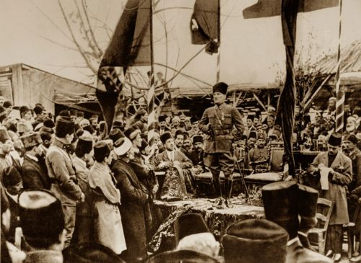
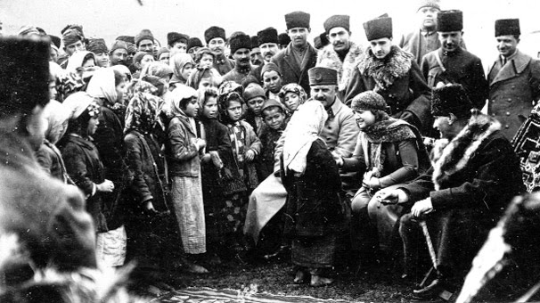
Atatürk'ün Halk ile İlişkileri
Atatürk, toplumunu çok iyi tanıyan, halkıyla kaynaşan bir önderdir.
Atatürk, sıcak savaş günlerinde cephelerde askerin önünde bulunduğu gibi, barış zamanında da halkının içinde dolaşmaktan büyük zevk almış bir liderdir. Kafasında tasarladığı bir konuda halkının içine girip "o saf kitlenin" düşüncelerini öğrenmeye çalışmıştır.

Slide 15
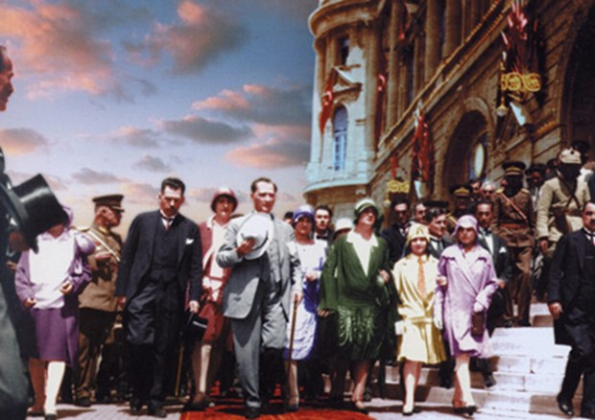
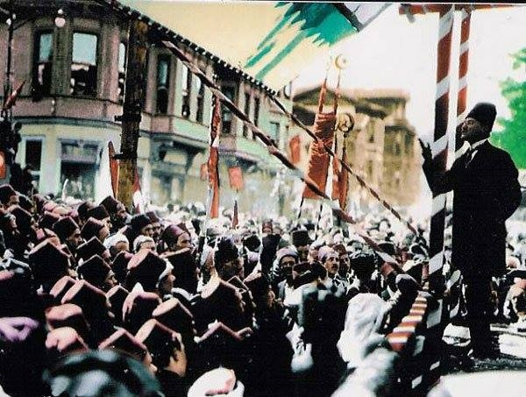
Atatürk'ün Halk İle İlişkileri
"Memlekete hizmet etmek isteyenlerin kalbi açık olmalıdır. Milletle, milleti sevk ve idare eden insanlar açık kalple görüşmelidir. Yapılacak şeyler olduğu gibi ifade edilmelidir... Şiarımız (ilkemiz) daima millete karşı gerçekleri ifade etmek olmalıdır. Ancak bu tarz, milleti aydınlatabilir. Millete gerçeği açıklayanların, kendisinin de aldanmadığına güveni olmalıdır. Arkadaşlar! Benim hayatta takip ettiğim meslek budur."

Slide 16
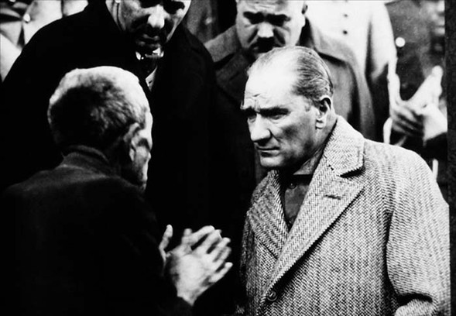
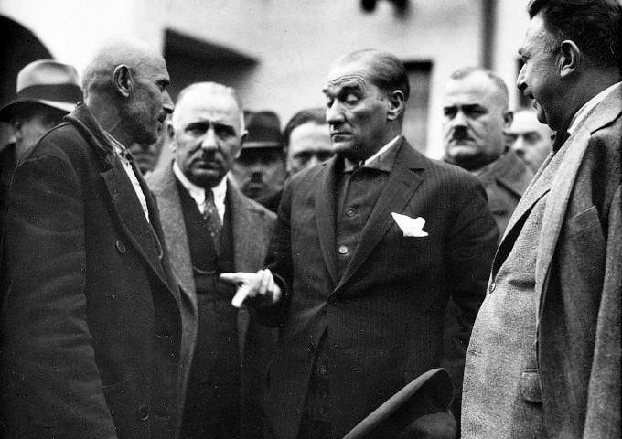
Atatürk'ün Halk İle İlişkileri
Atatürk, yaşamı boyunca halkıyla diyalog içinde bulunmuştur.
Atatürk, bu yurt gezilerinde, her toplumsal kesitten halkla yüz yüze görüşerek onların dertlerini dinlemiş, görüşlerini almıştır.
Atatürk; "Bazen hiç umulmadık adamdan ben çok şey öğrenmişimdir."

Slide 17
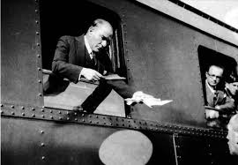
Meşruiyet İlkesi!
Atatürk, tasarladığı inkılâplar konusunda halka bilgi vermiş, onları aydınlatmıştır.
Halk Fırkası Grubu toplantılarında olgunlaşan düşünceler, nihayet meclise getirilmiştir. Tüm boyutlarıyla konu mecliste tartışıldıktan sonra karara bağlanmış ve yürürlüğe konulmuştur.

Slide 18
İnkılâbın Millete Mal Edilmesi
Atatürk, Samsun’a ayak bastığı ilk günden itibaren halka olan güveni ve inancı nedeniyle hedeflediği inkılâpları Türk halkına dayanarak yapmaya gayret etmiştir.
"Yaptığımız ve yapmakta olduğumuz inkılâpların amacı, Türkiye Cumhuriyeti halkını tümüyle çağdaş ve uygar bir toplum haline getirmektir" diyen Atatürk, aynı zamanda inkılâpların milletin selameti için yapıldığını belirtmiştir.
Atatürk, tüm gücünü ulustan aldığı gibi, yapılan her eylemin de ulusça yapıldığını belirtmiştir. “Asıl olan millettir… Herhangi bir şahsın başarısı demek, o milletin başarısı demektir.”, “Çünkü kuvvet birdir, o da millettir.”

Slide 19
İnkılâbın Millete Mal Edilmesi
“İki Mustafa Kemal vardır. Biri ben, fani Mustafa Kemal, öteki milletin daima içinde yaşattığı Mustafa Kemal. Ben onu temsil ediyorum. Herhangi tehlike anında ben orta­ya çıktımsa, beni bir Türk anası doğurmadı mı? Türk analar, daha Mustafa Kemaller doğurmayacaklar mı? Ürün Milletindir, benim değil.” şeklinde düşüncelerini ifade eden Atatürk, yapılan her şeyi millete mal etmiştir.
Her türlü başarının sırrının, her çeşit kuvvet ve kudretin ana kaynağının, milletin kendisi olduğuna inanmış bir liderdir. İşte bunun içindir ki Atatürk, kendine ait olan çiftlikleri, üzerindeki tüm mallarıyla birlikte 11 Haziran 1937’de ulusuna bağışlamıştır.

Slide 20
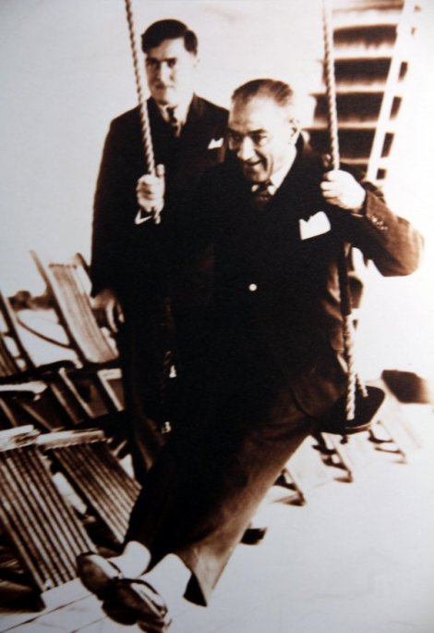
Atatürk’ün Gençliğe Verdiği Önem
Gençlik, bir toplumun itici gücüdür. Geçmiş ile gelecek arasında bir köprü görevi yapar. Gelecekte devletin varlığını, ülkenin bütünlüğünü, ulusun özgürlüğünü o korur. Yönetim biçimi ne olursa olsun; sistemin koruyucusu, kollayıcısı o sistem içerisinde yetişen gençliktir. Gençler, yeniliklere daha açıktırlar.
“Benim anladığım gençlik, bu inkılâbın fikirlerini ve ideolojisini benimseyip, gelecek kuşaklara götürecek kimselerdir. Benim nazarımda yirmi yaşında bir yobaz ihtiyardır. Yetmiş yaşında bir idealist de güçlü bir gençtir.” diyerek gençliğin düşünsel boyutuna dikkat çekmiştir.

Slide 21
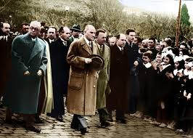
Atatürk’ün Gençliğe Verdiği Önem
Atatürk, Türk gençliğine büyük bir güven duymuştur. Atatürk, “Ey yükselen yeni nesil! İstikbal sizindir. Cumhuriyeti biz tesis ettik; onu i’lâ (yüceltecek) ve idame edecek sizlersiniz" diyerek, genç cumhuriyeti gençliğe emanet etmiştir.
  Atatürk, gençlerin insanları, vatanlarını sevmelerini ve düşünce özgürlüğünü savunmalarını istemiştir. Demokrasinin, halkçılığın ne olduğunu halka anlatmalarını, Cumhuriyet prensiplerini halka sevdirmelerini istemiştir.

Slide 22
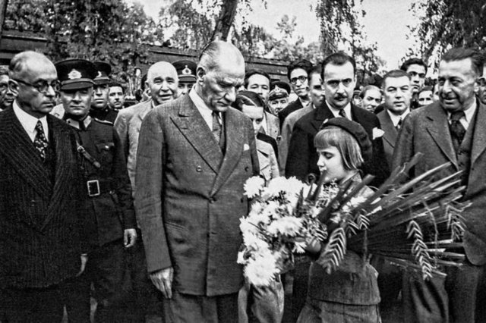
Atatürk’ün Gençliğe Verdiği Önem
Atatürk Büyük Nutku’nun sonunda, “Ey Türk Gençliği! Birinci vazifen Türk İstiklâlini, Türk Cumhuriyetini ebediyete kadar korumak ve savunmaktır...” diyerek, Türk gençliğinin baş görevinin Türkiye Cumhuriyeti'ni korumak olduğunu, Cumhuriyetin dışında bir başka sistemin Atatürkçü düşünceyle bağdaşmayacağını vurgulamıştır.

Slide 23
Orduya Verilen Görev
Türk Tarihi incelendiğinde, Türklerin askeri özellikleriyle devlet kurma yetenekleri açıkça kendini gösterir.
Bir orduda eğitim, öğretim çağdaş teknolojinin kullanımı kadar, belki de daha önemli olarak, askerlik ruhunun bulunması gerekir. Bu açıdan baktığımızda, Türk ulusunun askerlik ruhunun en gelişmiş olduğu milletler içinde yer aldığını görürüz. Çanakkale’de, I., II. İnönü Muharebelerinde, Sakarya’da ve Büyük Taarruz’da düşmanı perişan eden, işte bu ruhtur.
Atatürk, Türkiye Cumhuriyeti’nin iki şeye güvendiğini belirtmektedir. Bunlardan biri, milletin kararı, diğeri ise ordumuzun kahramanlığıdır.

Slide 24
Orduya Verilen Görev
Türk Ordusu, Türk birliğinin, Türk kabiliyet ve kudretinin, Türk vatanseverliğinin çelikleşmiş bir ifadesidir. Ordumuz, Türk topraklarının ve Türkiye idealini ger­çekleştirmek için harcanan sistemli çalışmaların yenilmesi imkânsız teminatı­dır.
Atatürk, “Türkiye Büyük Millet Meclisi Hükümeti’nin ordusunun, istilalar yap­mak veya saltanatlar yıkmak veya saltanatlar kurmak için” kurulmadığını, in­sanca ve bağımsız yaşamak isteyen ulusun, öz evlatlarından oluştuğunu be­lirterek, Milli ordunun niteliklerini de açıklamıştır.

Slide 25
Orduya Verilen Görev
Silahlı Kuvvetlerin vazifesi; yurt dışından gelecek tehdit ve tehlikelere karşı Türk vatanını savunmak, caydırıcılık sağlayacak şekilde askerî gücün muhafazasını ve güçlendirilmesini sağlamak, Türkiye Büyük Millet Meclisi kararıyla yurt dışında verilen görevleri yapmak ve uluslararası barışın sağlanmasına yardımcı olmaktır.
TÜRK SİLAHLI KUVVETLERİ İÇ HİZMET KANUNU, Madde 35 – (Değişik: 13/7/2013-6496/18 md.)

